Slide 1



ĐẠI HỌC QUỐC GIA TP. HỒ CHÍ MINH
TRƯỜNG ĐẠI HỌC CÔNG NGHỆ THÔNG TIN
Đề tài: NHẬN BIẾT SẢN PHẨM BÁN LẺ
Giảng viên : Phạm Nguyễn Trường An
Lê đình Duy
Nhóm thực hiện:
Ngô Xuân Cường-21520663
Thi Vĩnh Huy-21522165
Trần Thanh Hà-21521749
Phi Quang Đạt-21520711

Slide 2
Tổng quan về đồ án
Mô hình siêu thị không thu ngân trong bối cảnh thanh toán điện tử phát triển mạnh là một xu hướng mới trong ngành bán lẻ và dịch vụ.
Với bài đồ án cuối kì này, chúng em muốn thử sức để thực hiện hoá lại các bước cần thiết của mô hình Mô Hình Siêu Thị Không Thu Ngân - Bài Toán Nhận Diện Sản Phẩm Thương Mại
Lợi ích:
Tăng tốc độ thanh toán
Giảm chi phí nhân lực
Nâng cao trải nghiệm người dung
Đáng tin cậy và chính xác

Slide 3
Mô tả Input và Output của bài toán
INPUT:
Độ phân giải tối thiểu 480p
Video được quay trực diện sản phẩm, cách sản phẩm từ 5 -15cm
Tất cảc sản phẩm được đặt nằm ngang, hoặc đứng tuỳ thuộc hình dạng sản phẩm (ưu tiên đặt các sản phẩm nằm ngang)
Video không có noises, ánh sáng tốt (ISO camera > 100)
OUTPUT:
Video đầu vào với các thông tin được hiển thị trên video cụ thể như sau:
Bbox bao quanh các sản phẩm được nhận diện đi kèm với tên sản phẩm+chỉ số biểu thị độ chính xác của sản phẩm nhận diện
Tên sản phẩm, tổng số lượng, tổng giá sản phẩm được nhận diện.
Bill thanh toán format file text, có tổng giá khách hàng phải thanh toán.

Slide 4
Các nghiên cứu đi trước
Approaches | mAP (%) | mAP50 (%) | mAP75 (%)
Mask R-CNN | 78.3 | 89.8 | 84.9
FCIS | 68.3 | 88.5 | 80.9
Faster R-CNN | 78.0 | 90.3 | 84.8
RetinaNet | 80.1 | 89.6 | 84.5
Deep Learning for Retail Product Recognition: Challenges and Techniques:
Theo bài báo:
Những nhà nghiên cứu đã áp dụng nhiều kỹ thuật vào những bộ dataset khác nhau để đánh giá hiệu quả của chúng. Những bộ dữ liệu GroZi-120, Grozi-320k, COCO, Freiburg Grocery Dataset, Cigarette Dataset, Grocery Store Dataset, GP181 Dataset, D2S Dataset và RPC Dataset sẽ được dùng để train và đánh giá qua các kỹ thuật khác nhau gồm: Mask R-CNN, FCIS, Faster R-CNN, RetinaNet. Bảng kết quả thu được như sau:

Slide 5
Tổng kết của bài báo nghiên cứu:
Thách thức:
Các kỹ thuật đã sử dụng trong nghiên cứu:
Hạn chế về dữ liệu
Biến thể nội thủy tinh (các sản phẩm có thủy tinh có sự phản xạ từ môi trường xung quanh)
Generating data with deep neural networks
Graph neural networks with deep learning
Cross-domain recognition with transfer learning
Joint feature learning from text information on packaging
Incremental learning with the CNN
The regression-based object detection methods for retail product recognition
Nhận xét từ bài báo: Bài báo có đề cập đến việc YOLO9000 đã cung cấp một phương pháp có thể phát hiện 9000 lớp đối tượng, nhưng không khả thi trong trường hợp phát hiện sản phẩm vì chi phí chú thích cao.

Slide 6
Xây dựng dataset
Dataset được nhóm xây dựng thủ công.
Nguyên nhân:
Những bộ dữ liệu có sẵn chưa phù hợp với yêu cầu và mục tiêu của bài toán là nhận diện sản phẩm. Nguyên nhân là do các sản phẩm được bán phổ biến ở các tạp hóa và siêu thị ở Việt Nam không được xuất hiên nhiều và cũng như điều kiện background của sản phẩm chưa phù hợp với bài toán.
Dữ liệu chụp thủ công dễ kiểm soát theo yêu cầu của nhóm. Việc sản phẩm được chụp quy định của bài toán sẽ giúp model dễ huấn luyện và cho những kết quả cao hơn.

Slide 7

Xây dựng dataset
Những tiêu chí đặt ra về ảnh chụp sản phẩm:
Quá trình thu thập dữ liệu:
Sản phẩm nằm trong hình, ưu tiên đặt sản phẩm giữa hình.
Background là nền sáng.
Góc máy trực đặt trực diện từ trên xuống hoặc nghiêng một góc < ${45}^{0}$.
Một sản phẩm sẽ được đặt và chụp theo nhiều góc độ khác nhau để tăng khả năng nhận diện:
Chọn địa điểm tiếp cận sản phẩm: sản phầm chủ yếu được lấy từ siêu thị Coopmart, CoopSmile và Familymart cũng như những tạp hóa và cửa hàng tiện lợi khác.
Ảnh sẽ được chụp bằng điện thoại cá nhân của từng thành viên để tăng tốc độ, cũng như số lượng của việc thu thập dữ liệu.
Ảnh sau đó sẽ được tải lên google drive riêng của nhóm và để qua các bước sau.

Slide 8
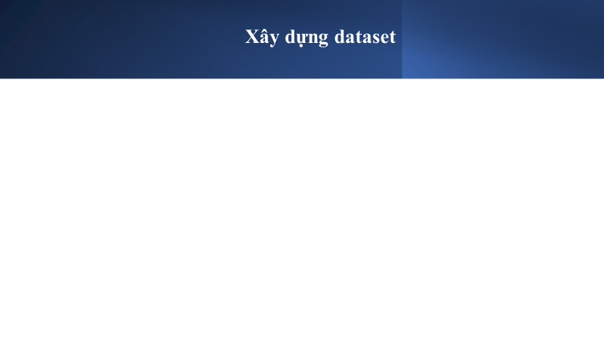
Xây dựng dataset
c) Những vấn đề gặp phải khi thu thập dữ liệu:
d) Về dataset:
Số lượng ảnh yêu cầu khá lớn nên việc thu thập tốn khá nhiều thời gian. Cần thời gian là 7 ngày để có thể hoàn thành được việc thu thập dữ liệu.
Có khá nhiều ảnh có chứa những vật không liên quan hoặc nhiễu, nên phải tốn thời gian để lọc bớt ảnh.
Bộ dữ liệu tổng bao gồm 5678 tấm ảnh chụp 55 class khác nhau, có sự chênh lệch về ảnh trong mỗi class.
Bộ dữ liệu được chia train test và validation theo tỉ lệ 5397: 217; 58. Ngoài ra, model còn được test thông qua một số video dài từ 1 đến 2 phút của nhóm.
e) Nhận xét:
Data được làm thủ công nên khá ‘clean’ → Giảm bớt thời gian tiền xử lý dữ liệu

Slide 9
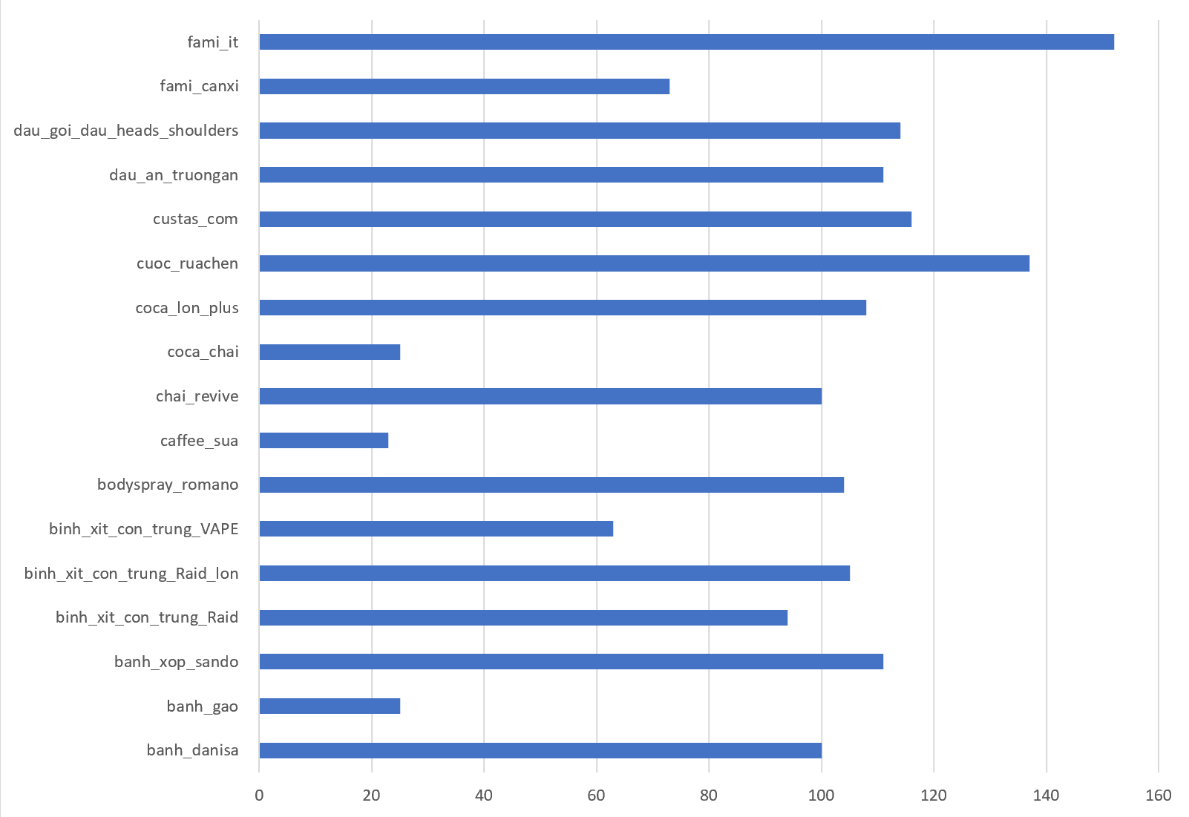
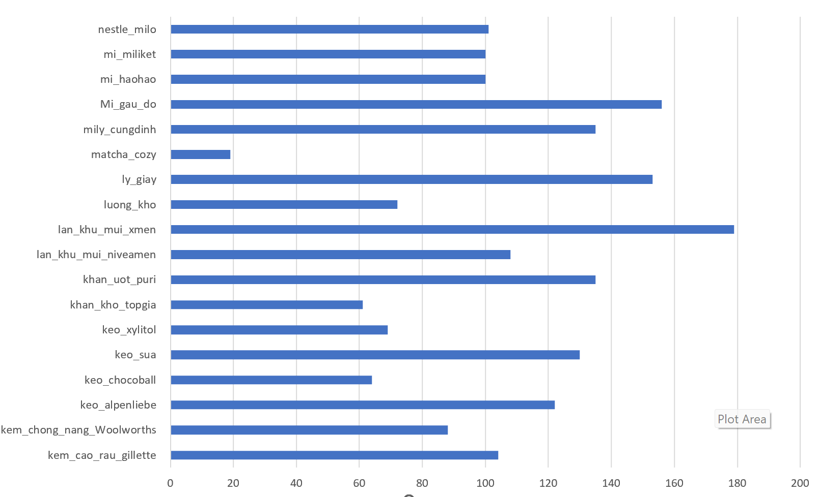
Thông số dữ liệu

Slide 10
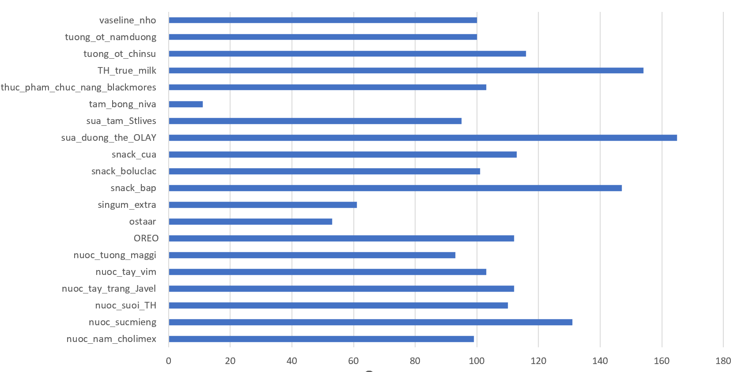
Thông số dữ liệu
Nhận xét thông số:
Bộ dữ liệu có sự chênh lệch giữa các class, tuy nhiên, chênh lệch là không lớn vì lúc chụp , nhóm đã quy đinh số lượng ảnh của mỗi class không quá 150.
Model train từ bộ dữ liệu này dự đoán sẽ không bị bias, tuy nhiên, vẫn có thể xảy ra trường hợp bị overfitting.

Slide 11
Training và đánh giá model
Hướng tiếp cận và quá trình chọn model của nhóm:
Từ tập dataset đã có từ trước, dữ liệu đó sẽ được tiền xử lý trước khi đưa vào training.
Sau đó, chúng sẽ được trích xuất các đặc trưng tạo ra các feature map tuong đương.
Những feature map này cuối cùng được đưa vào những thuật toán máy học để phân loại.
Tiếp cận theo hướng transfer learning
Sử dụng nguồn tài nguyên về các bài toán liên quan đến object detection có sẵn để gải quyết vấn đề
Sau khi lựa chọn, nhóm quyết định sẽ sử dụng mô hình YOLOv8, được xem là mô hình object detection tốt nhất hiện nay để huấn luyện và giải quyết bài toán.

Slide 12
Quá trình train model:
Upload bộ dữ liệu thu thập được lên google drive.
Tải các thư viện và framework cần thiết để train model.
Chuẩn bị lại các file cần thiết để chuẩn bị cho việc training:
Chuẩn bị file ‘name’ chứa tên các classes sẽ được detect trong bộ datasets
Tải về các file data train, test, và validation.
Các thông số train:
Batch: nếu hoàn thành đủ số lượng batch được set up trước thì tính là hoàn thành 1 iterations. Batch size đặt bằng 8
Class = 55.
Filters cố định trong suốt quá trình train.
Epoch = 10.
Khó khăn trong quá trình train:
Quá trình train diễn ra rất chậm. Tốn hơn 1 tiếng cho 1 epoch. Nguyên nhân:
Dữ liệu khá lớn.
Số ảnh được xử lý mỗi lần chạy chỉ là 2, nên thời gian train lâu

Slide 13
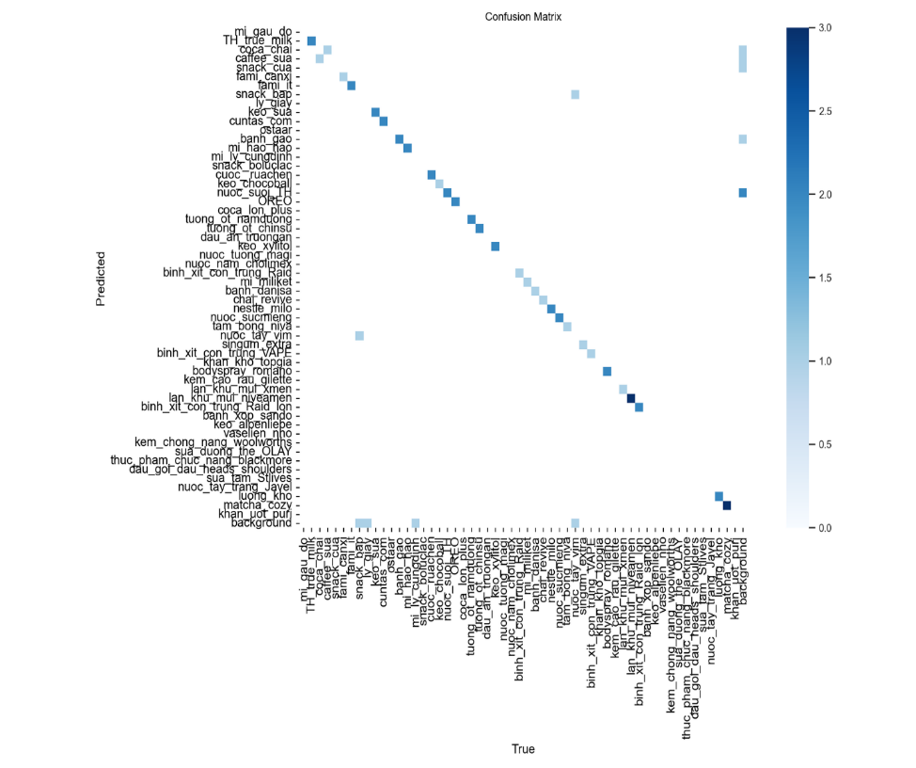
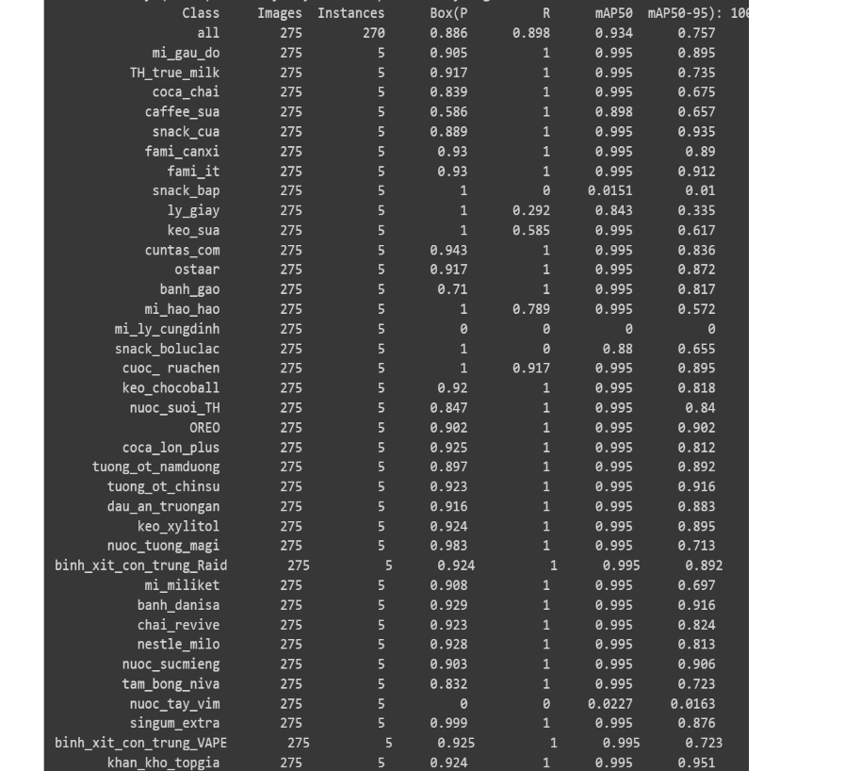
Kết quả và đánh giá:
Đánh giá model bằng mAP:
IoU: độ do overlap giữa các bbox, cụ thể là giữa grounth truth bounding box - bao quanh chính xác bbox của vật thể - là bbox mà chúng em đã lable với bounding box mà mô hình dự đoán.
AP: là chỉ số có quan hệ mật thiết với chỉ số precision(phần trăm các bbox được dự đoán là đúng) và recall (tỉ lệ phần trăm các bbox được dự đoán đều chính xác.
Model detect trên dữ liệu test:
Model dự đoán khá chính xác các sản phẩm trong bộ test.
Khó khan khi đánh giá model:
Mặc định ban đầu, do chính sách của colab notebook, các session khi train liên tục bị crashed giữa chừng, làm ảnh hưởng đến quá trình nắm bắt độ chính xác của model. Nhưng sau khi điều chỉnh lại thì phần khó khăn đã được khắc phục.

Slide 14
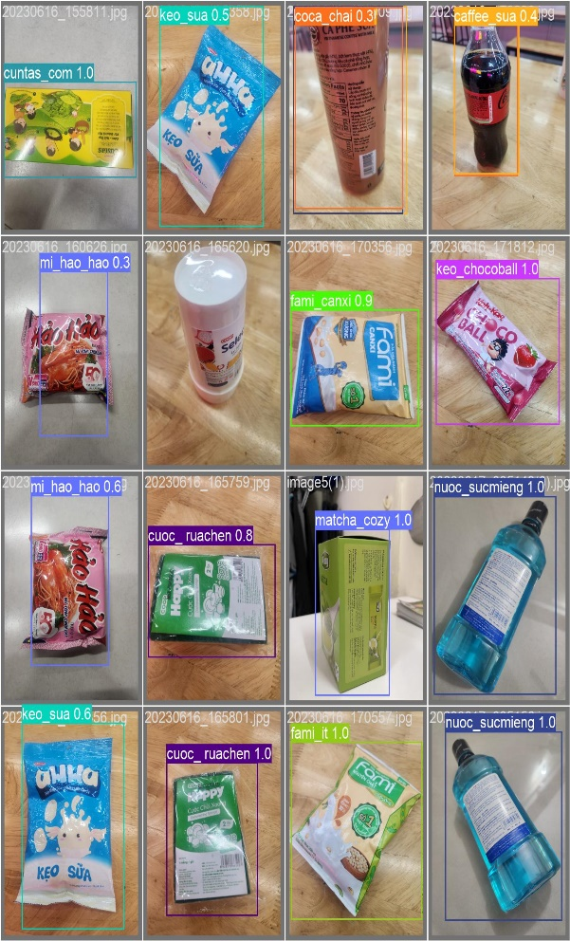
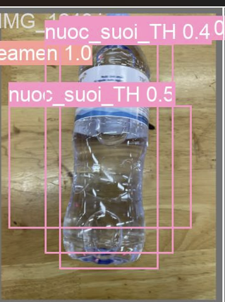
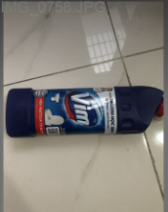
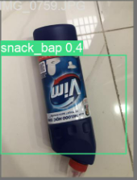
Kết quả và đánh giá:
Nguyên nhân dự đoán: sản phẩm bị khuất một phần, hoặc nằm ở vị trí góc quay không có trong tập train.
Nguyên nhân dự đoán: phản chiếu của nước trong chai khiến mô hình sự đoán sai.
Có những sản phẩm mà model không dự đoán được hoặc dự đoán sai:

Slide 15
Kết luận chung:
→ Mô hình dự đoán khá tốt trên những bức hình rõ ràng, có logo với độ sáng tốt.
Tuy nhiên mô hình bị overfit do bộ dữ liệu chưa đủ lớn cùng với việc chuẩn bị dữ liệu chưa được tốt.
Mô hình sẽ dễ sai trên những sản phẩm quá dài và bị trượt mất khỏi khung hình, cũng như những sản phẩm có phản chiếu như ly thủy tinh hay chai nước.
Đôi khi mô hình sẽ dự đoán sai những vật dụng có màu sắc gần giống nhau cũng như có kích thước khối giống nhau.
Những góc độ khác nhau cũng ảnh hưởng tới chất lượng dự đoán sản phẩm.
Những vật phẩm nằm gần nhau cũng sẽ không được dự đoán tốt do bị che khuất.
Trường hợp detect đúng:
Do màu sắc của những sản phẩm đặc trưng và khác biệt.
Số lượng ảnh được huấn luyện cũng tương đối so với những class khác.
Góc độ và ánh sáng giống với trong ảnh train.

